Slide 1
Programy Interreg 2021-2027: stan wdrażania
Rafał Baliński, Dyrektor Departamentu Współpracy Terytorialnej,
Ministerstwo Funduszy i Polityki Regionalnej
XXX Forum Polskich Regionów Granicznych• 27-28 września 2023 r.

Slide 2
Liczba projektów w programach transgranicznych 2021-2027
Południowy Bałtyk
11 zatwierdzonych projektów o łącznej kwocie EFRR 17,8 m €
co stanowi 20,8% alokacji
Południowy Bałtyk
Meklemburgia-Brandenburgia-Polska
Brandenburgia-Polska
Polska-Saksonia
Czechy-Polska
Polska-Słowacja
Polska-Ukraina
Litwa-Polska
Mekleburgia/Brandenburgia-Polska
23 projekty w trakcie oceny
KM: 7-8 XI 2023
obszar należący do dwóch programów
Sverige
Danmark
Brandenburgia-Polska
41 projektów w trakcie oceny
KM: 19 XII 2023
Mecklenburg-
Lietuva
Litwa-Polska
131 projektów w trakcie oceny
KM: 27 IX 2023
Vorpommern
chojnicki
Polska-Saksonia
1 zatwierdzony projekt o łącznej kwocie 5,6 m € co stanowi 9,29% alokacji
18 projektów w trakcie oceny
KM: 17 X 2023
Polska-Ukraina
247 projektów w trakcie oceny
KM: grudzień 2023 (zdrowie),
I kwartał 2024 (środowisko)
Deutschland
Polska
Brandenburg
Sachsen
Ukrayina
Polska-Słowacja
6 zatwierdzonych projektów o łącznej kwocie EFRR 21,37 m €
co stanowi 16,12% alokacji
39 projektów w trakcie oceny
KM: XI/XII 2023
Czechy-Polska
4 zatwierdzone projekty o łącznej kwocie EFRR 6,7 m € co stanowi 4% alokacji
47 projektów w trakcie oceny
KM: 19-20 X 2023
rzeszowski
Česko
Slovensko
Notes:
Spotykamy się z bardzo dużym zainteresowaniem beneficjentów. W niektórych programach mamy już zatwierdzone projekty, a nawet podpisane umowy.

Slide 3
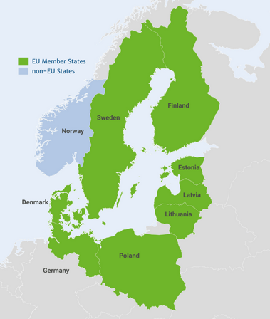
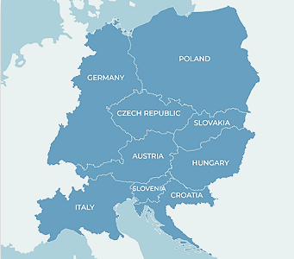
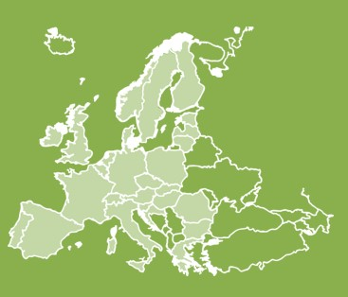
Liczba projektów w programach transnarodowych
i międzyregionalnym 2021-2027
Region Morza Bałtyckiego
85 zatwierdzonych projektów
114 zaangażowanych polskich partnerów
9 partnerów wiodących z Polski
Europa Środkowa
53 zatwierdzone projekty
210 projektów w trakcie oceny
66 zaangażowanych polskich partnerów
6 partnerów wiodących z Polski
KM: początek 2024
Interreg Europa
72 zatwierdzone projekty
145 projektów w trakcie oceny
38 zaangażowanych polskich partnerów
3 partnerów wiodących z Polski
KM: grudzień 2023
Notes:
Z informacją o ofercie programów docieramy do szerokiego grona odbiorców, dzięki licznym działaniom informacyjno-promocyjnym krajowych punktów kontaktowych, które działają w ministerstwie. Przyjmujemy także zaproszenia na spotkania organizowane przez inne instytucje w różnych regionach.
Uproszczone koszty rozliczania, nowe formy współpracy, takie jak małe projekty w Interreg Region Morza Bałtyckiego oraz różne formy dofinansowania krajowego skutkują większym zainteresowaniem programami Interreg dostępnymi dla całej Polski.
Obserwujemy wzrost zainteresowania ze strony organizacji pozarządowych i lokalnych samorządów. Mamy też duży odsetek podmiotów, które po raz pierwszy starają się o dofinansowanie, nierzadko od razu z sukcesem.
W sumie po rozstrzygniętych już naborach (po jednym w CE i IE, dwóch w BSR) dofinansowanie uzyskało 218 polskich instytucji ze wszystkich polskich regionów, a 18 z nich kieruje międzynarodowymi projektami.
Na obecnym, jeszcze wczesnym etapie realizacji programów, są to naprawdę dobre wyniki w porównaniu z wcześniejszą perspektywą.

Slide 4
Tematyka złożonych projektów i wielkość wnioskowanego dofinansowania w programach transgranicznych 2021-2027
MekleMburgia/
Brandenburgia- Polska
Polska-saksonia
Brandenburgia-Polska
19,94 m €
33,08%
50,5 m €
40,56%

Slide 5
Tematyka złożonych projektów i wielkość wnioskowanego dofinansowania w programach transgranicznych 2021-2027
Polska-
ukraina
Polska-
słowacja
453,2 m €
242%
62,89 m €
48,45%
Czechy-
Polska
litwa-
Polska
78,5 m €
165%
Notes:
Dla CZPL nie mamy danych o łącznej kwocie wnioskowanej i % alokacji.

Slide 6

POLSKA-
SŁOWACJA
Kultura i turystyka,
Dojazdy do atrakcji turystycznych,
Współpraca instytucji / Drogi
5 VI - 29 IX 2023
/ 1 VIII – 31 X 2023
31 m €
W TOKU
CZECHY-
POLSKA
Turystyka (II termin)
Współpraca instytucji i obywateli
(termin II)
41,98 m €
do 18 X 2023
Nabory w trakcie i planowane
31
12 m €
POLSKA-
SAKSONIA
Zmiany klimatu i klęski żywiołowe
Edukacja
do X 2023
31
POŁUDNIOWY BAŁTYK
62 m €
Wszystkie
5 X-30 XI 2023
W PRZYGOTOWANIU
POLSKA-
UKRAINA
Turystyka i Współpraca
41 m €
IV-V 2024
31
CZECHY-
POLSKA
Turystyka (III termin)
Współpraca instytucji i obywateli
III termin)
10,35 m €
VII 2023 - II 2024

Slide 7






Zmiany programów Interreg
ZWIĘKSZENIE BUDŻETU
DODATKOWE PRIORYTETY
ROZSZERZENIE OBSZARU
+ Poprawa połączeń
+ Interreg: Bezpieczniejsza i lepiej chroniona Europa (w trakcie dyskusji z KE)
+ subregion olsztyński i łomżyński
LITWA-
POLSKA
+ 53,9 m €
+ 48,5 m €
+ Dostępność i korytarze solidarności (drogi i koleje)
+ nowy cel specyficzny dla środowiska
POLSKA-
UKRAINA
+ przesunięcia pomiędzy priorytetami
POŁUDNIOWY BAŁTYK
+ 10 m €
+ subregion olsztyński
POLSKA-SŁOWACJA
+ 3,24 m €
+ Ukraina i Bałkany Zachodnie
INTERREG EUROPA
Notes:
Nowy podział środków jest wynikiem agresji rosyjskiej na Ukrainę i rezygnacji ze współpracą z Rosją. Został uzgodniony z samorządami wojewódzkimi. Kierowaliśmy się geografią i tym, żeby regiony blisko granicy polsko-rosyjskiej miały możliwość realizować międzynarodowe projekty w innych partnerstwach. PLSK miał duży spadek budżetu 2021-2027 w porównaniu z budżetem 2014-2020.
Wszystkie decyzje KE zatwierdzające zmiany w programie mają być podjęte do końca roku. W LTPL KM ma zatwierdzić zmiany na posiedzeniu 26-27 września, do końca września program ma być wysłany do KE. W PLUA trwają uzgodnienia z KM, do końca września program ma być wysłany do KE. W PB trwa procedura obiegowa KM, do końca września ma być wysłany do KE. W PLSK spodziewają się decyzji KE w najbliższych dniach. KM IE w czerwcu br. uzgodnił poszerzenie obszaru Interreg Europa o Albanię, Bośnię i Hercegowinę, Czarnogórę, Mołdowę, Północną Macedonię, Serbię oraz Ukrainę pod warunkiem zaakceptowania przez te państwa zasad realizacji i finansowania programu.

Slide 8

Nowości i dodatkowe wsparcie we wnioskowaniu o Interreg
Pożyczki dla polskich organizacji pozarządowych na realizację projektów Interreg we wszystkich programach:
zaliczka w wysokości 50% dofinansowania z UE, zwracana
po uzyskaniu refundacji środków UE.
W programie Południowy Bałtyk oraz Polska-Słowacja rozszerzono grupę beneficjentów o małe i średnie przedsiębiorstwa
Dofinansowanie wkładu własnego ze środków rezerwy celowej budżetu państwa:
wszyscy polscy beneficjenci w programach Interreg Europa, Europa Środkowa, Region Morza Bałtyckiego
beneficjenci FMP w programach transgranicznych
Notes:
Są to nowości w porównaniu z programami 2014-2020.
W poprzedniej perspektywie tylko beneficjenci wiodący BSR, CE, Europa mogli dostawać i tylko 10%, teraz wszyscy (z wyjątkiem tych, którzy dostają z programów pomoc publiczną w ramach GBER). Mogą dostawać 15%.
W FMP procent wsparcia zwiększył się z 5 do 10% dla beneficjentów mikroprojektów, oraz z 10% do 15% dla beneficjentów FMP.

Slide 9
FUNDUSZ MAŁYCH PROJEKTÓW
Fundusz Małych Projektów
Notes:
Po 5,1 na pl i na ua

Slide 10
Polska-Słowacja
5 projektów zakontraktowanych
Stowarzyszenie “Region Beskidy”
Euroregion Karpacki Polska
EUWT TATRY
Samorządowy kraj preszowski
Samorządowy kraj żyliński
19,4 m € łączna wartość EFRR
Polska-Saksonia
1 projekt zakontraktowany
Nysa
5,6 m € łączna wartość EFRR
FUNDUSZ MAŁYCH PROJEKTÓW
Meklemburgia-Pomorze Przednie/ Brandenburgia-Polska
2 projekty zatwierdzone
Pomerania
13,7 m € łączna wartość EFRR
Czechy-Polska
2 projekty zatwierdzone
11 projektów w przygotowaniu
Nysa, Glacensis, Pradziad,
Silesia, Śląsk Cieszyński,
Beskidy
35,8 m € łączna wartość EFRR
Brandenburgia-Polska
4 projekty w przygotowaniu
Sprewa-Nysa-Bóbr
Pro Europa Viadrina
17,6 m € łączna wartość EFRR
Polska-Ukraina
2 projekty w przygotowaniu
Euroregion Karpacki Polska, instytucja ukraińska (w trakcie ustalania)
10,2 m € łączna wartość środków UE

Slide 11
Nabory mikroprojektów
Meklemburgia-
Brandenburgia-Polska
Turystyka i kultura
Współpraca mieszkańców
Nabór ciągły, od końca sierpnia 2023
12 projektów zatwierdzonych
Brandenburgia-
Polska
Turystyka i kultura
Współpraca mieszkańców
Brak terminu naboru
Polska-Saksonia
Współpraca mieszkańców
Nabór od końca września 2023
Czechy-Polska
Turystyka i kultura
Współpraca mieszkańców
W Euroregionie Nysa EKS 11 X 2023
W pozostałych brak terminu
Polska-Słowacja
Turystyka i kultura
Współpraca mieszkańców
Nabór wrzesień/październik 2023
Współpraca
Środowisko
Polska-Ukraina
Brak terminu naboru

Slide 12


DZIĘKUJĘ ZA UWAGĘ
Więcej informacji:
www.interreg.gov.pl

